Slide 1



СВЕРХТЯЖЕЛЫЕ ЯДРА И АТОМЫ: ПРЕДЕЛЫ МАСС ЯДЕР И
ГРАНИЦЫ ПЕРИОДИЧЕСКОЙ ТАБЛИЦЫ Д.И. МЕНДЕЛЕЕВА
Грант Минобрнауки РФ, 075-10-2020-117
2020-2022
Александр Карпов
Совещание по физике тяжелых ионов,
Санкт-Петербург³, 4-8 июля, 2022 г.

Slide 2
Цель проекта
КОМПЛЕКСНОЕ ТЕОРЕТИЧЕСКОЕ И ЭКСПЕРИМЕНТАЛЬНОЕ ИССЛЕДОВАНИЕ
СВЕРХТЯЖЕЛЫХ ЯДЕР И АТОМОВ.
Сверхтяжелые ядра:
эксперимент (свойства радиоактивного распада трех изотопов московия и их дочерних продуктов,
образующихся в реакции ⁴⁸Ca+²⁴³Am на Фабрике сверхтяжелых элементов ОИЯИ)
теория (сечения образования и свойства распада)
Сверхтяжелые атомы:
эксперимент (химическое поведение 112-го и 114-го элементов, образующихся в реакции ⁴⁸Ca+²⁴²Pu
на Фабрике сверхтяжелых элементов ОИЯИ)
теория (алгоритмы (в том числе квантовые) и расчеты электронной структуры сверхтяжелых элементов и их соединений с учетом релятивистских поправок высокого порядка с использованием суперкомпьютера «Говорун» ОИЯИ)
Многоотражательный времяпролетный масс-спектрометр для прецизионных измерений масс сверхтяжелых элементов (разработка).

Slide 3
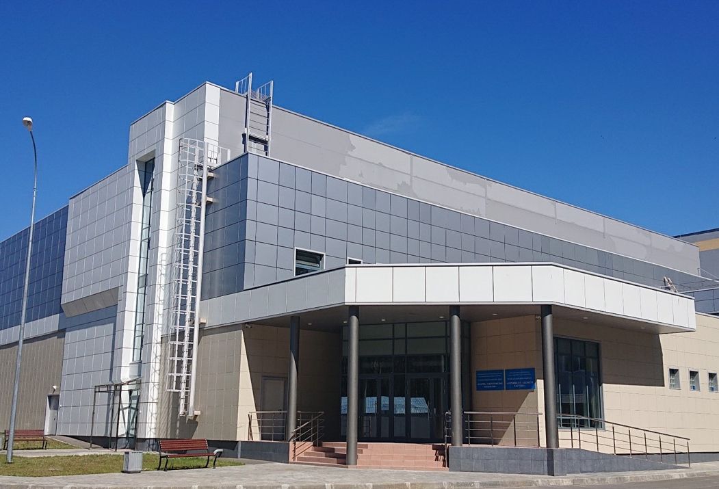
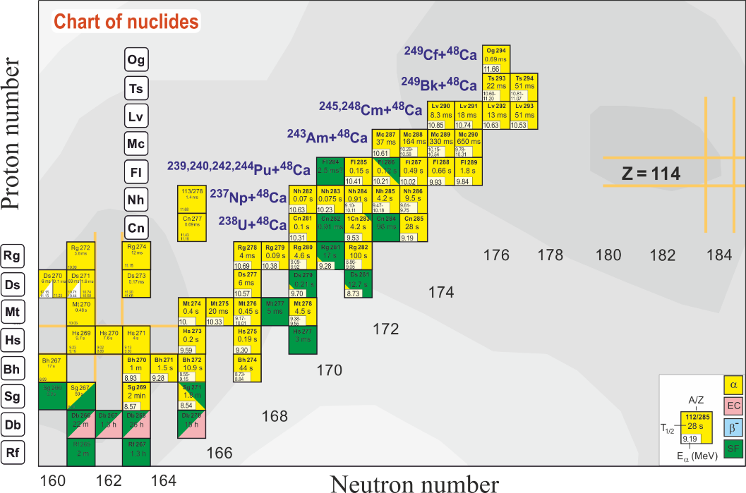
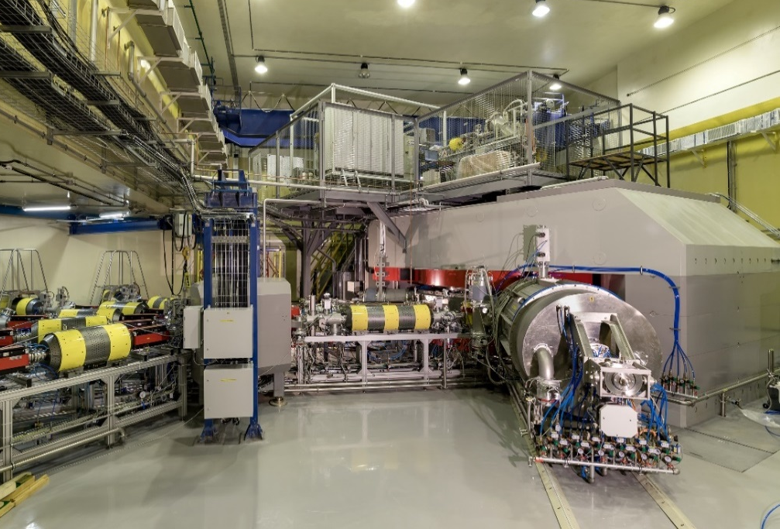
Фабрика СТЭ
Эксперименты при экстремально низких сечениях (σ<100 фб) :
- Синтез новых СТЭ с Z = 119 и 120 в реакциях с ⁵⁰Ti, ⁵⁴Cr ...;
- Синтез новых изотопов СТЭ;
- Поиск редких мод распада СТЭ;
- Поиск границ Острова стабильности;
- Функции возбуждения.
Эксперименты, требующие высокой статистики:
- Спектроскопия СТЭ;
- Измерение масс СТЭ;
- Изучение химических свойств СТЭ.
В.К. Утенков
В.А. Семин
Пучки ⁴⁸Ca @ ДЦ-280:
Интенсивность до 6∙10¹³ ион/с, 10 pμA
Энергия: 5 - 8 A·МэВ
Эффективность: ~50%

Slide 4
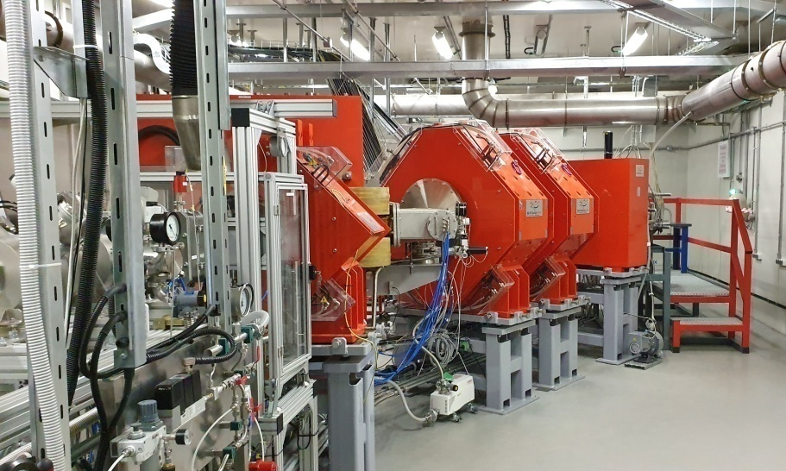
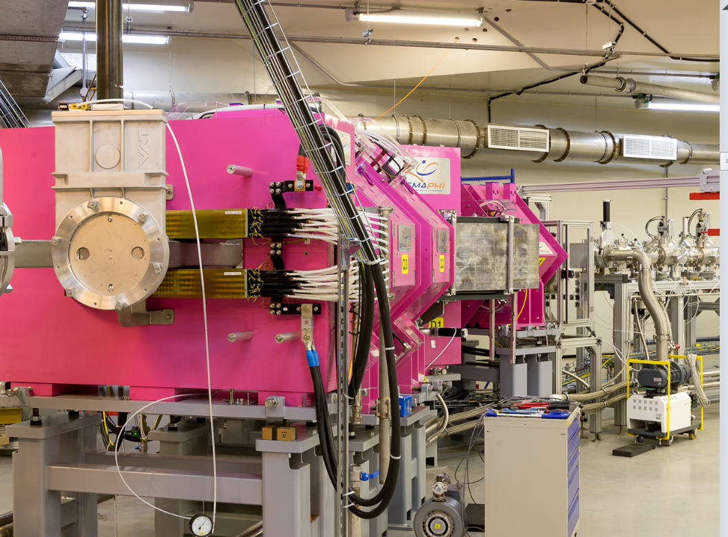
Установки Фабрики СТЭ
DGFRS-2:
запуск 2020
DGFRS-3:
запуск 2022
Synthesis of new SHE;
Synthesis of new neutron-deficient isotopes of SHE:
“shaping” of island of stability;
Search for rear decay channels in ⁴⁸Ca-induced reactions (EC, pxn, 1-2n): towards island of stability;
Decay modes, excitation functions, etc.
Spectroscopy of SHE;
Chemical studies for SH nuclei with half-lives
longer than 1 sec (114 and lighter);
Precise mass measurements (MR-TOF MS);
Д.И. Соловьев

Slide 5
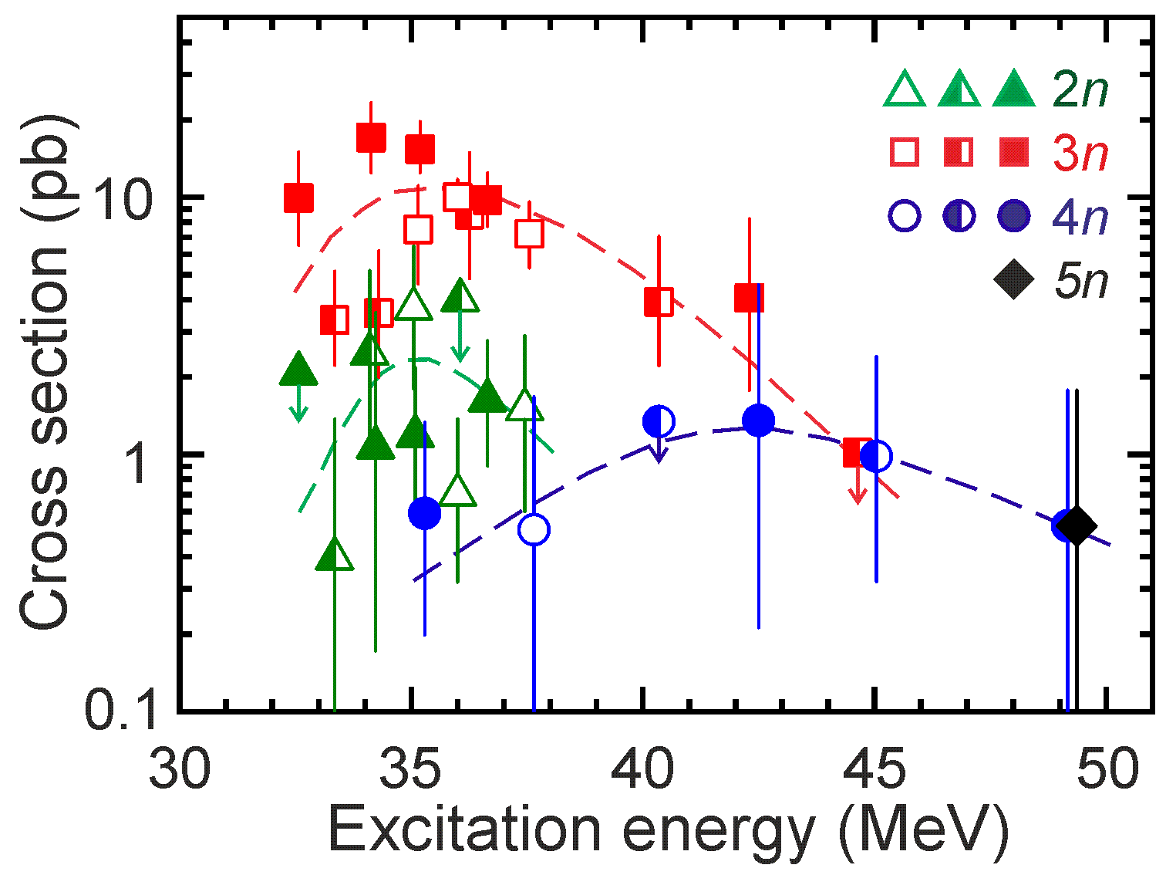
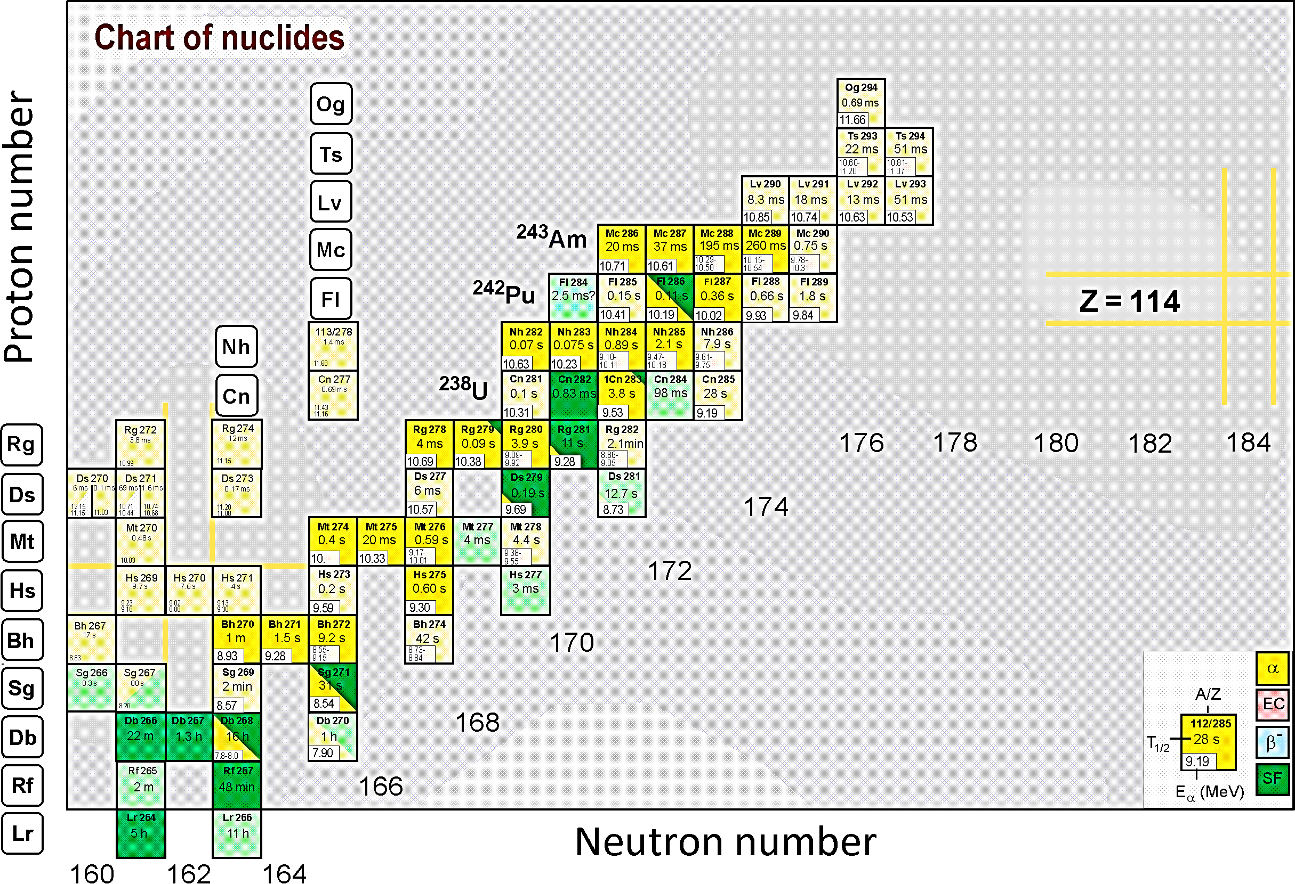
Эксперимент по исследованию характеристик распада ядер московия (Z=115), нарабатываемых на
Фабрике сверхтяжелых элементов ОИЯИ
Сечение (пб)
Эксперимент:
²⁴³Am + ⁴⁸Ca → ²⁹¹Mc*
125 событий синтеза изотопов московия;
Свойства распада 22 изотопов;
Новые изотопы: ²⁸⁷Mc, ²⁶⁴Lr;
Новые моды распада: ²⁶⁸Db (альфа-распад),
²⁷⁹Rg (спонтанное деление)
Измерена функция возбуждения при 6 энергиях
Энергия возбуждения (МэВ)
Эксперимент:
²⁴²Pu + ⁴⁸Ca → ²⁹⁰Fl*
94 события синтеза изотопов флеровия;
Продемонстрирована высокая стабильность мишени;
Д. Ибадуллаев

Slide 6
Эксперимент по исследованию характеристик распада ядер московия (Z=115), нарабатываемых на Фабрике сверхтяжелых элементов ОИЯИ
энергия (МэВ) | 239.1 | 240.9 | 242.2 | 243.9 | 250.1 | 259.1 | Фабрика СТЭ | было до
²⁸⁶Mc (5n) | - | - | - | - | - | 1 | 1 | 0
²⁸⁷Mc (4n) | - | - | 2 | - | 1 | 1 | 4 | 3
²⁸⁸Mc (3n) | 9 | 16 | 52 | 30 | 3 | - | 110 | 31
²⁸⁹Mc (2n) | - | 1 | 4 | 5 | - | - | 10 | 18

Slide 7
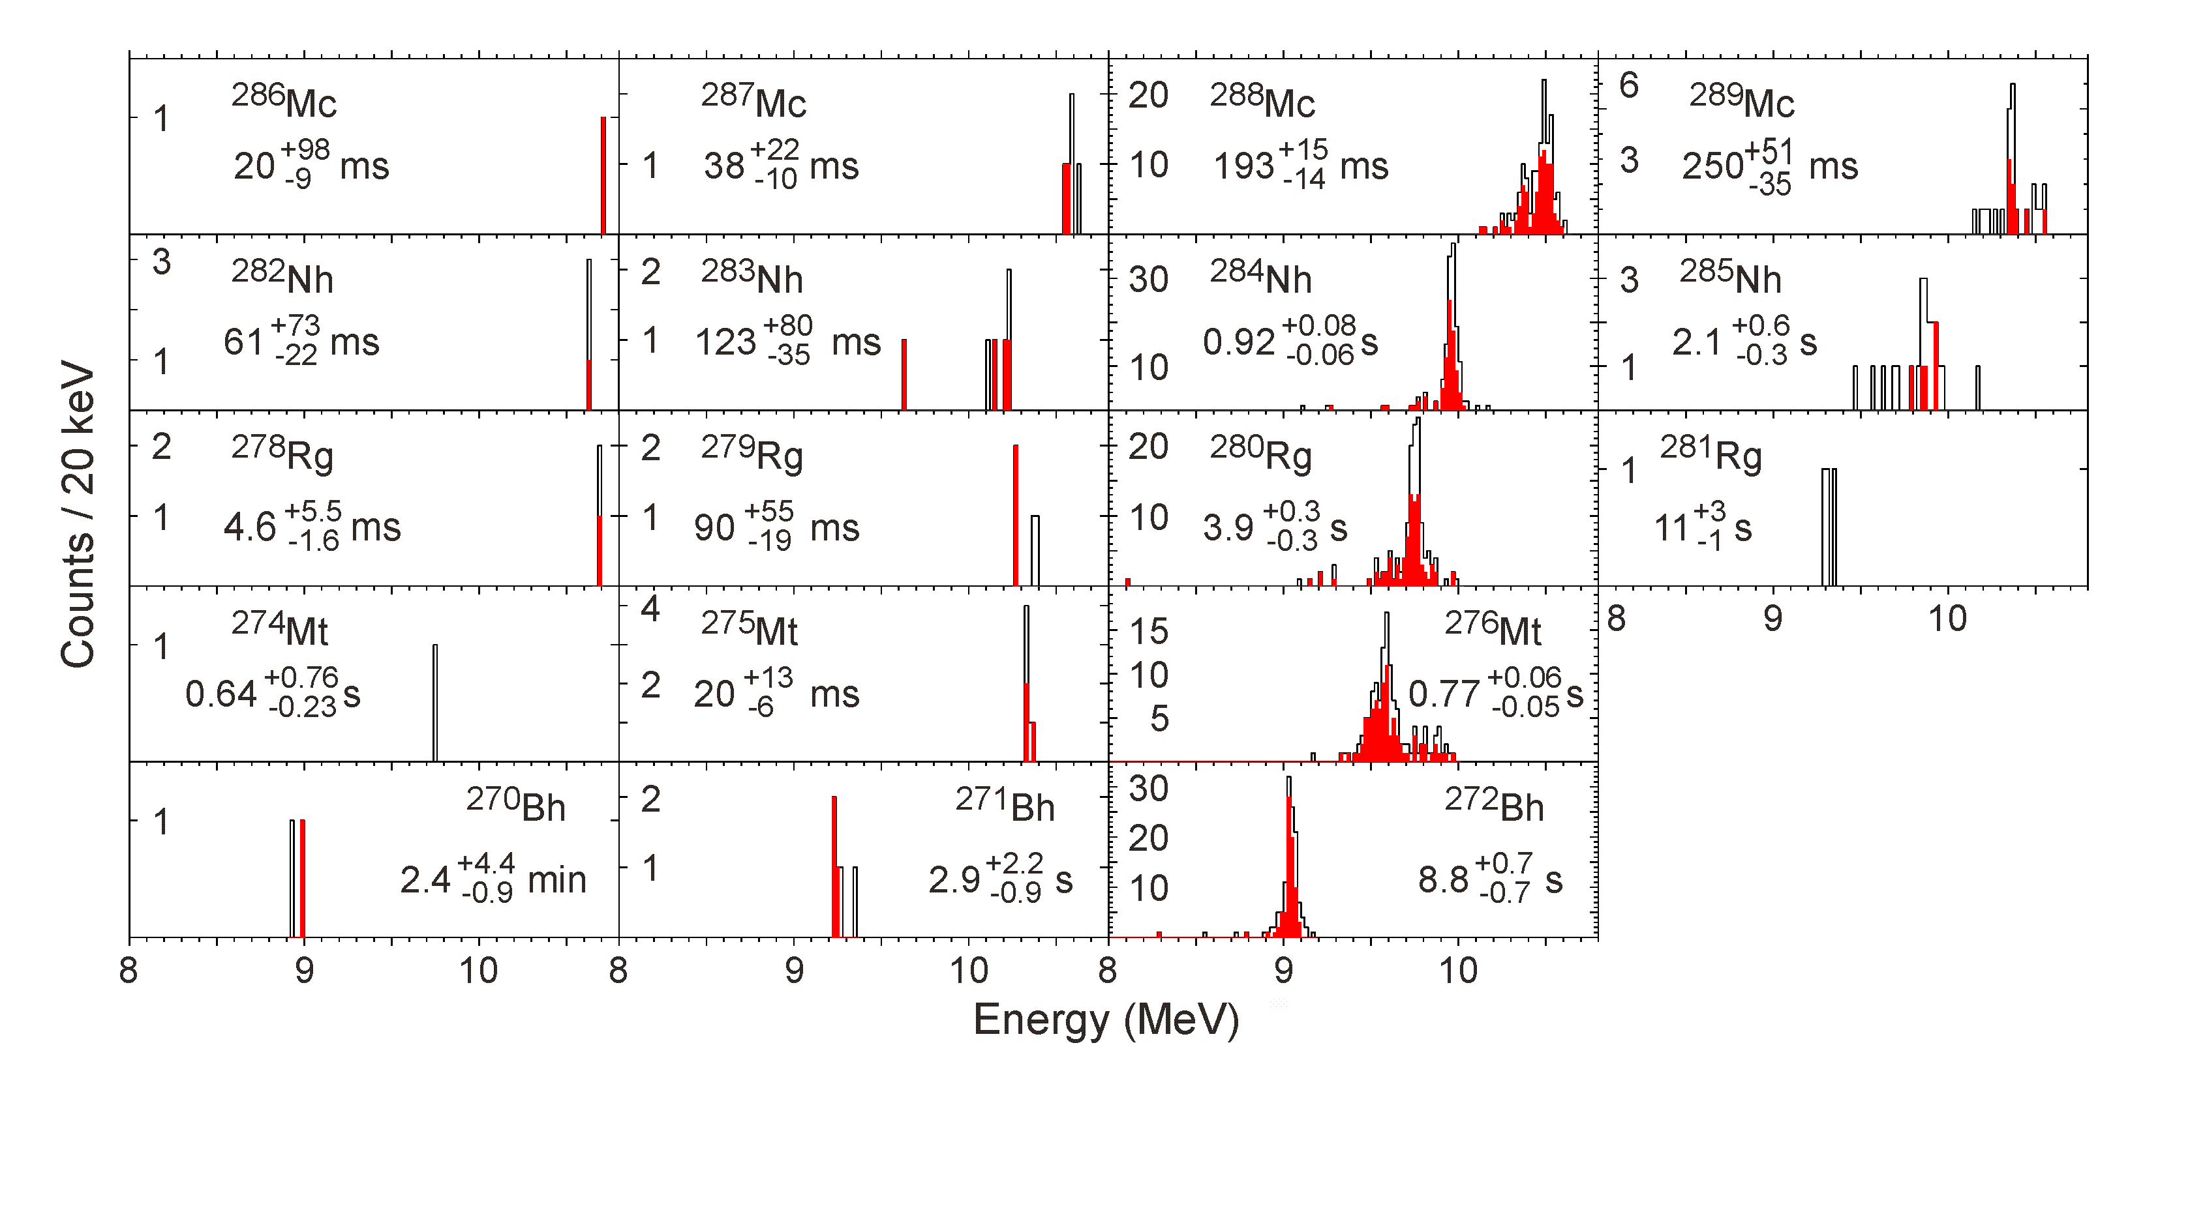
²⁴³Am(⁴⁸Ca,2-5n)²⁸⁶⁻²⁸⁹Mc Reaction
125 decay chains
Decay properties of 22 isotopes
DGFRS, JINR
TASCA, GSI
BGS, LBNL
DGFRS-2, JINR

Slide 8
²⁴³Am(⁴⁸Ca,2-5n)²⁸⁶⁻²⁸⁹Mc Reaction
125 decay chains
Decay properties of 22 isotopes
DGFRS, JINR
TASCA, GSI
BGS, LBNL
DGFRS-2, JINR

Slide 9
²⁴³Am(⁴⁸Ca,2-5n)²⁸⁶⁻²⁸⁹Mc Reaction
125 decay chains
Decay properties of 22 isotopes
DGFRS, JINR
TASCA, GSI
BGS, LBNL
DGFRS-2, JINR

Slide 10
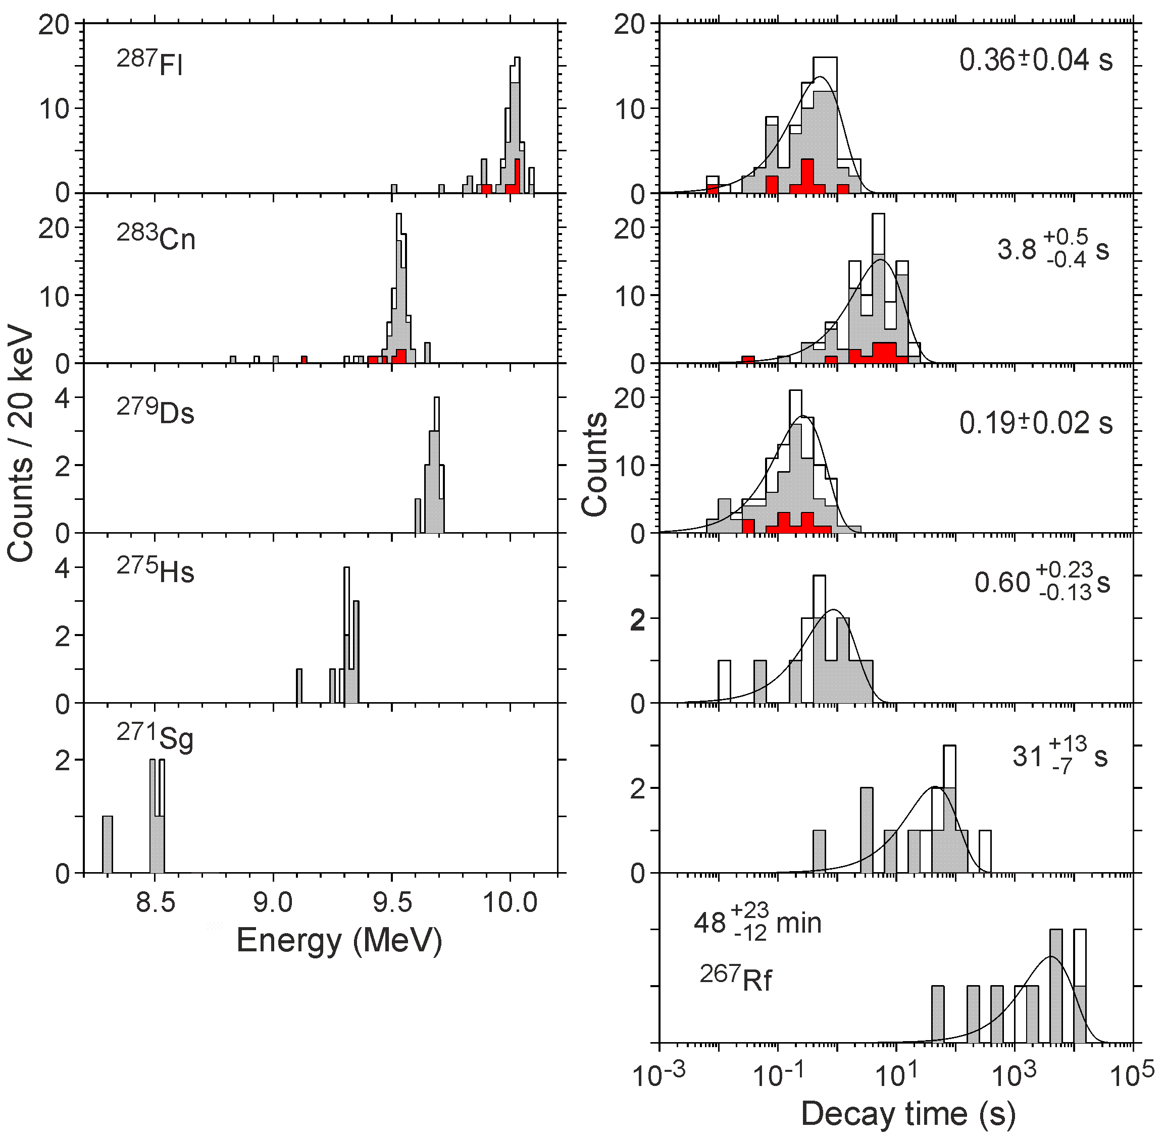
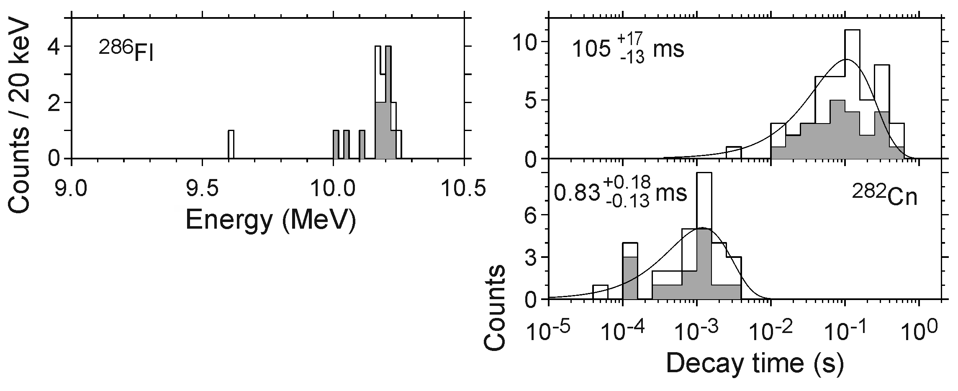



²⁴²Pu(⁴⁸Ca,3-4n)^{286,287}Fl and ²³⁸U(⁴⁸Ca,3n)²⁸³Cn
Decay properties of 8 isotopes
²⁸⁶Fl
0.21$\begin{matrix}+0.10 \\ −0.05\end{matrix}$s
²⁸²Cn
2.8$\begin{matrix}+1.1 \\ −0.6\end{matrix}$s
²⁷⁸Ds
0.16$\begin{matrix}+0.06 \\ −0.04\end{matrix}$s
²⁷⁴Hs
²⁸⁷Fl, ²⁸³Cn, and ²⁷⁹Ds: decay through different states
²⁸⁶Fl: α−decay line 9.6 MeV for was not observed
²⁸⁶Fl: decay on 2⁺ rotational state ²⁸²Cn or through isomeric states
²⁷⁰Sg
A. Såmark-Roth et al., PRL (2021)

Slide 11
Presumable α-decay of ²⁸⁶Fl on rotational 2⁺-state of ²⁸²Cn
“experiment”:
E₂₊ = 100 - 200 keV
0⁺: 82% and 2⁺: 18%
β4
two-center shell model: β₂ = 0.18, β₄ = -0.08
E₂₊ = 75 keV
0⁺: 67% and 2⁺: 33%
deduced for 0⁺: 82% and 2⁺: 18%
β₂ = 0.13
E₂₊ = 101 keV
β₂
Р.В. Джолос

Slide 12
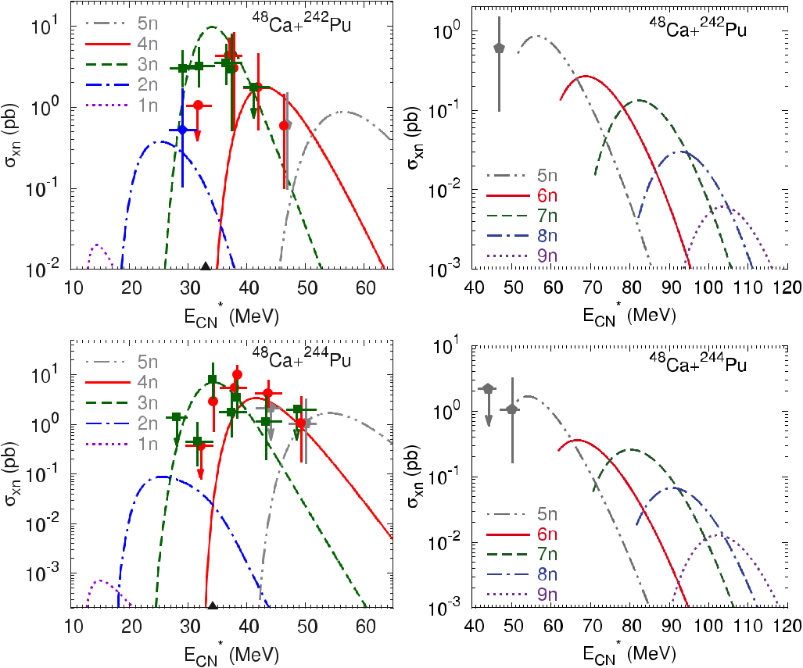
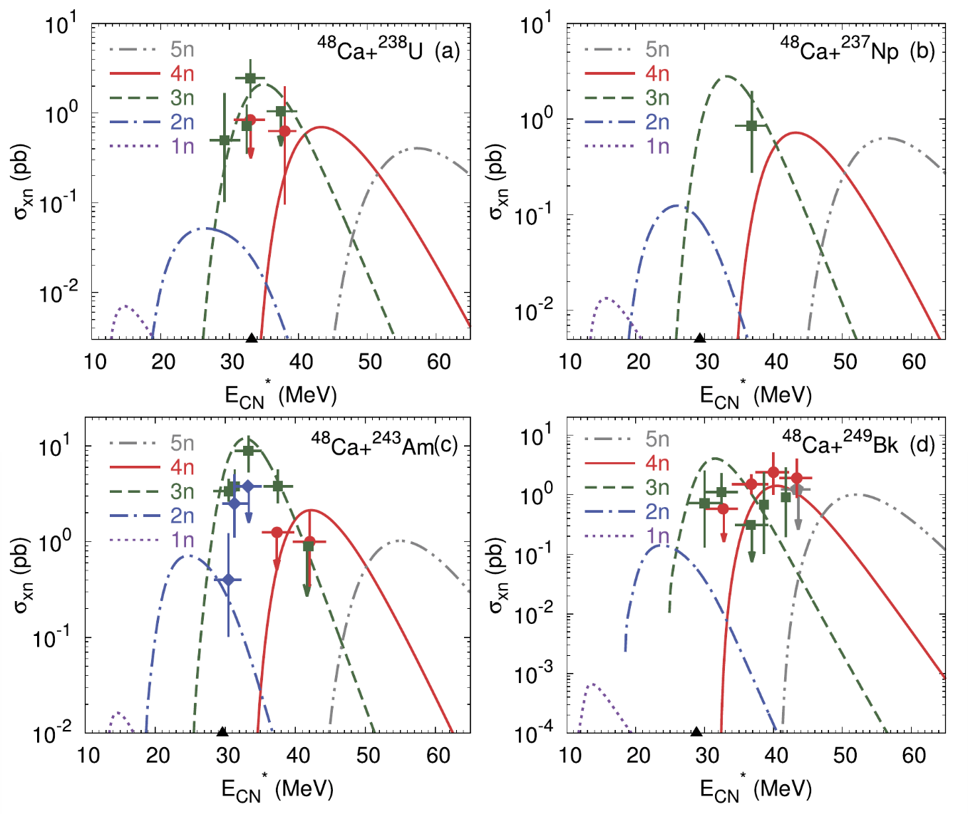
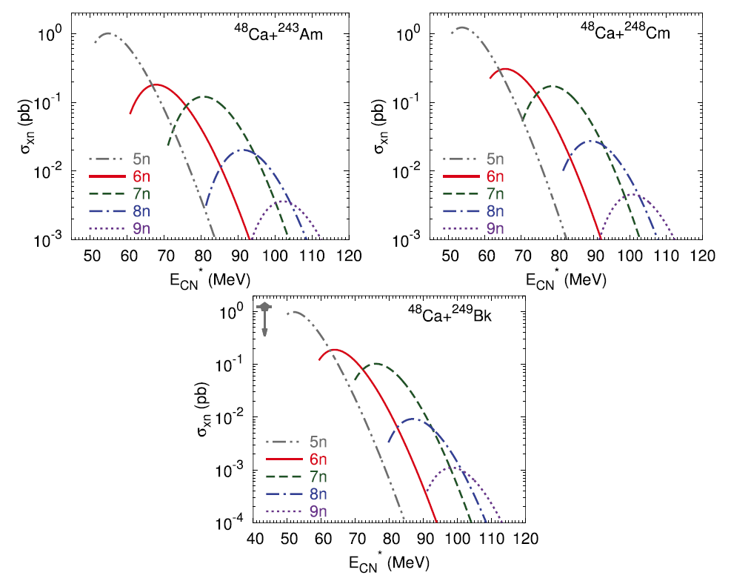
Теоретические исследования сверхтяжелых ядер
Сечения синтеза сверхтяжелых элементов

Slide 13
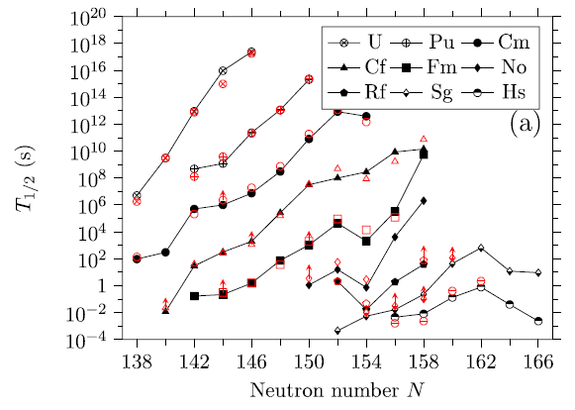
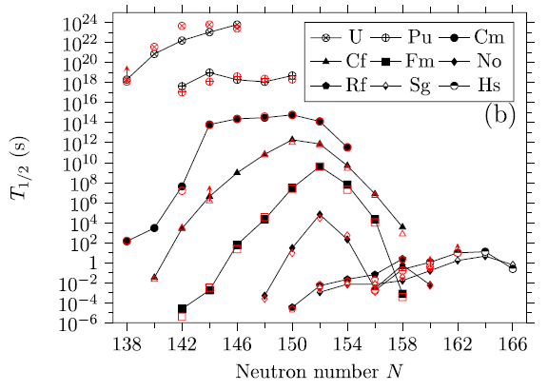
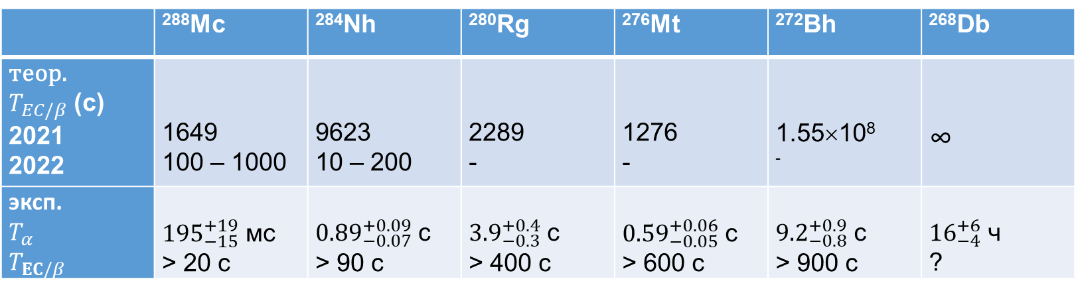
Теоретические исследования сверхтяжелых ядер
характеристики радиоактивного распада сверхтяжелых ядер
α
SF
Времена альфа-распада и спонтанного деления
И.С. Рогов
Оценки времен электронного захвата для ядер в цепочке распада ²⁸⁸Mc
 | ²⁸⁸Mc | ²⁸⁴Nh | ²⁸⁰Rg | ²⁷⁶Mt | ²⁷²Bh | ²⁶⁸Db
теор. $T_{EC/β}$ (c) 2021 2022 | 1649 100 – 1000 | 9623 10 – 200 | 2289 - | 1276 - | 1.55×10⁸ ⁻ | ∞
эксп. $$T_{α}$$ $$T_{EC/β}$$ | ${195}_{−15}^{+19}$ мс > 20 c | ${0.89}_{−0.07}^{+0.09}$ c > 90 c | ${3.9}_{−0.3}^{+0.4}$ с > 400 c | ${0.59}_{−0.05}^{+0.06}$ с > 600 c | ${9.2}_{−0.8}^{+0.9}$ с > 900 c | ${16}_{−4}^{+6}$ ч ?

Slide 14
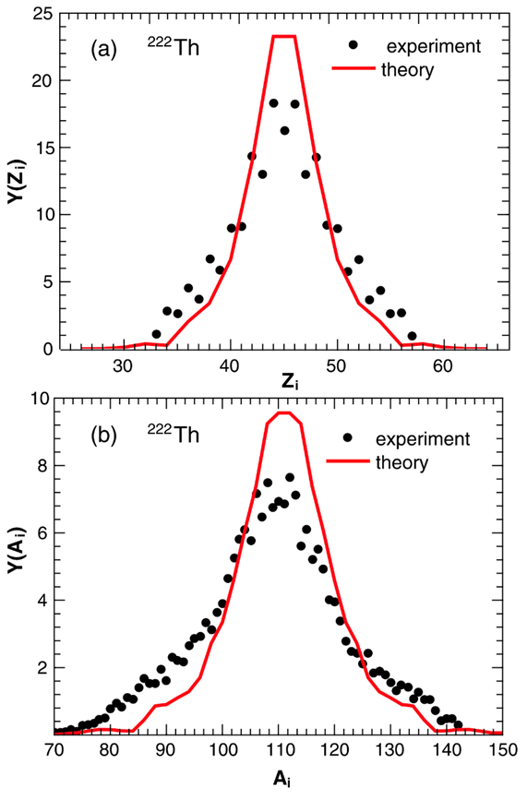
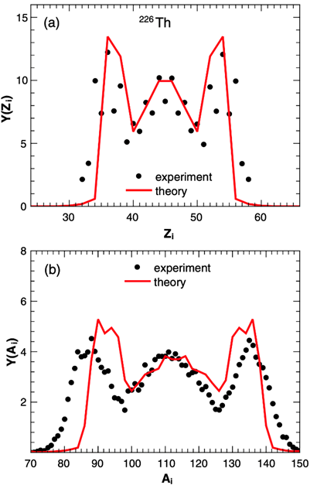
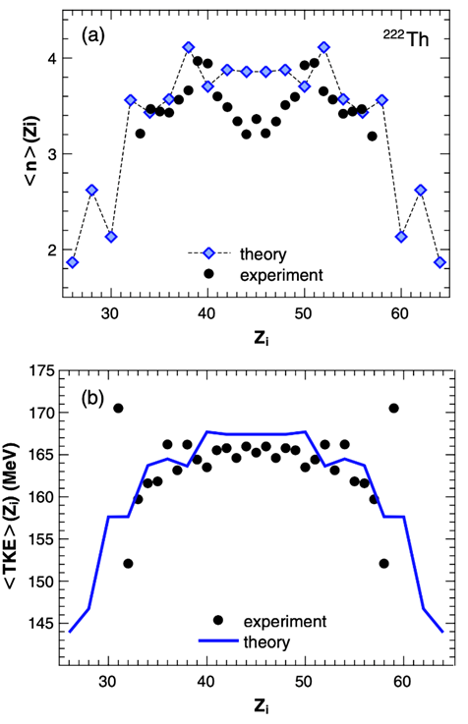
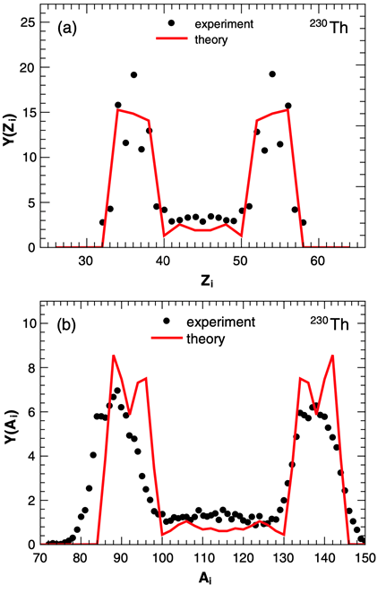
Теоретические исследования сверхтяжелых ядер
Свойства продуктов низкоэнергетического деления
²²²Th
²²⁶Th
²³⁰Th
Н.В. Антоненко

Slide 15
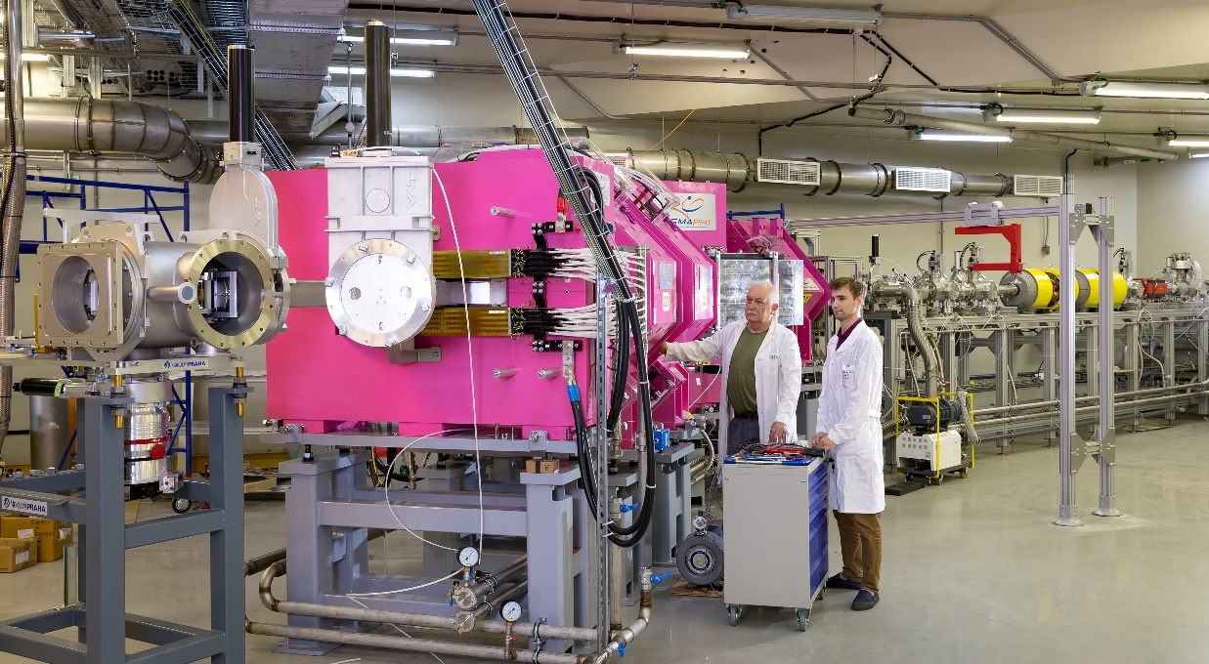
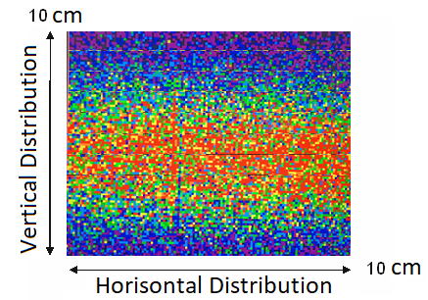
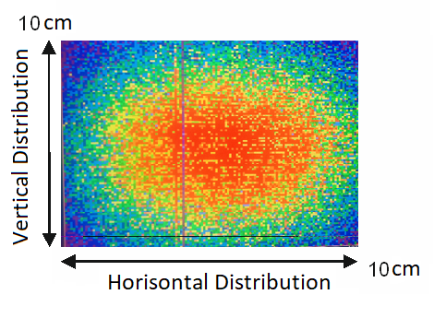
Подготовка к эксперименту по химии 112 и 114 элементов
на Фабрике сверхтяжелых элементов
А.В. Еремин
December 2021 г.
Химия
January 2022 г.
Тестовые эксперименты:
⁴⁸Ca + ¹⁷⁴Yb → ²²²Th*
⁴⁸Ca + ²⁰⁶Pb → ²⁵⁴No*
Распределение ядер нобелия в фокальной плоскости сепаратора GRAND
Notes:
На Фабрике сверхтяжелых элементов продолжается подготовка к проведению первого эксперимента по изучению химических свойств 114 (флеровия) и 112 (коперниция) элементов в реакции калиций-48 + плутоний-242. Успешно прошли первые пуско-наладочные испытания сепаратора GRAND на пучке ионов кальция-48. Удалось получить достаточно компактное изображение ядер отдачи в фокальной плоскости детекторной камеры: 5 x 5.5 см, что позволяет перейти к следующим этапам подготовки эксперимента. Начала химического эксперимента намечено на конец весны – начало лета этого года.
At the Superheavy Element Factory, preparations are underway for the first experiment to study the chemical properties of elements 114 (flerovium) and 112 (copernicium) in the reaction of calcium-48 + plutonium-242. The first commissioning tests of the GRAND separator on a beam of calcium ions-48 have successfully passed. It was possible to obtain a fairly compact image of recoil nuclei in the focal plane of the detector chamber: 5 x 5.5 cm, which allows us to proceed to the next stages of the experiment preparation. The beginning of the chemical experiment is scheduled for late spring - early summer of this year.

Slide 16
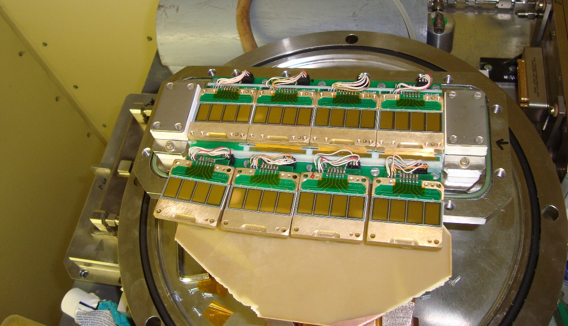
Подготовка к эксперименту по химии 112 и 114 элементов
на Фабрике сверхтяжелых элементов
Основные результаты:
1. На сепараторе GRAND создана установка для изучения химических свойств 112 и 114 элементов в газовой фазе.
2. Проведены первые эксперименты (июнь 2022 г.) по изучению эффективности торможения ядер отдачи короткоживущих изотопов ртути в инертной газовой среде с последующим транспортом к термохроматографическому детектору и адсорбции на поверхности золота.
3. По результатам корреляционного анализа время регистрации ртути в детекторе в условиях эксперимента составило 0.2 с, а среднее время транспорта – 1.4 с, с эффективностью 60 %.
Крио-детектор
Н.В. Аксенов

Slide 17
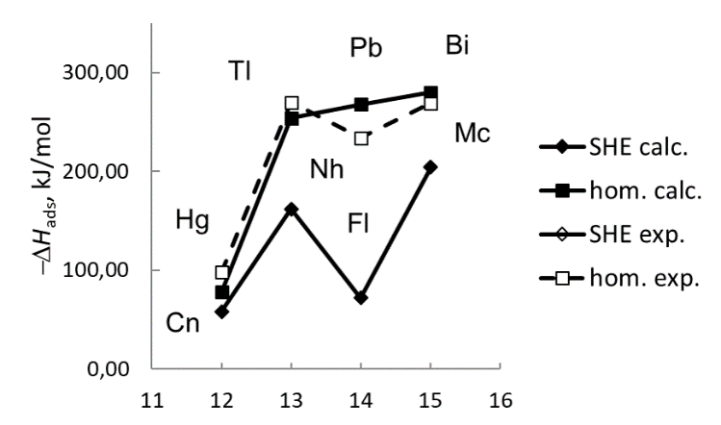
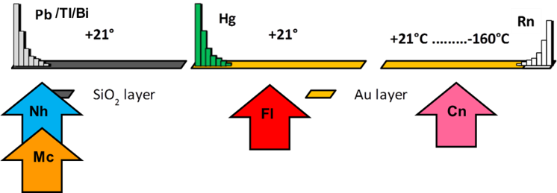
Исследования энергии адсорбции E_{ads} сверхтяжелых элементов и их соединений на золотой Au(111) подложке
Атомы
  Hg/Cn, Tl/Nh, Pb/Fl, Bi/Mc, Po/Lv, At/Ts, Rn/Og
Молекулы
  гидриды BiH/McH, PoH/LvH, AtH/TsH, RnH/OgH
  оксиды HgO/CnO, PbO/FlO
  гидроксиды AtOH/TsOH, RnOH/OgOH
OgH
CnO
FlO
RnH
Og
Mc
Nh
Fl
?
Fl
?
V. Pershina et al., Inorg. Chem. 60, 9796 (2021)
V. Pershina and M. Iliaš, Dalton Trans. 51, 7321 (2022)
R. Eichler et al., Nature (2007)
R. Eichler et al., Radiochem. Acta, 98, 131 (2010)
В процессе расчетов
  BiH₃/McH₃; PoH₂/LvH₂
А.А. Котов
А.М. Рыжков

Slide 18
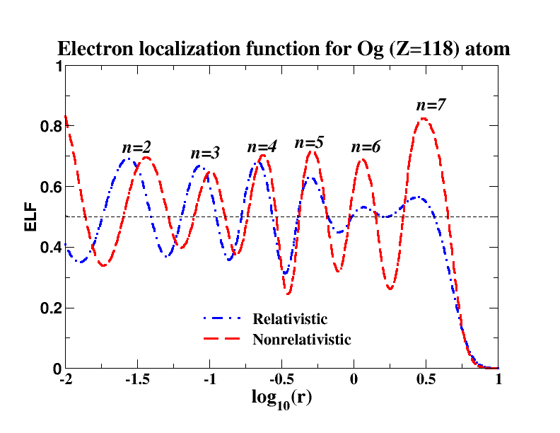
И.И. Тупицин
Электронная структура сверхтяжелых элементов
Og, Z=118:
первый элемент из группы благородных газов, который может образовывать слабосвязанный отрицательно заряженный ион
Исследование валентной электронной плотности при помощи функции локализации электронов (ELF)
E. Eliav, U. Kaldor, Y. Ishikawa, P. Pyykkö, Phys. Rev. Lett. 77, 5350 (1996).
Энергия связи дополнительного электрона 0.076(10) эВ
M. Y. Kaygorodov et al., Phys. Rev. A 104, 012819 (2021).
Rg, Z=111 Cn, Z=112 Nh, Z=113 Fl, Z=114
Расчеты потенциалов ионизации сверхтяжелых элементов:
Rg, Z=111 Cn, Z=112 Nh, Z=113 Fl, Z=114
M. Y. Kaygorodov et al., Phys. Rev. A 106, 062805 (2022).
Таблица Менделеева и Периодический закон за оганесоном:
основное состояние, физические и химические свойства еще не открытых элементов
Изучение свойств g-элементов – суперактинидов: Z = 125 – 145
Одна из особенностей электронного строения суперсверхтяжелых элементов с незаполненной g-оболочкой состоит в том, что в них может наблюдаться так называемый "орбитальный коллапс", аналогичный тому, который имеет место для редких земель
I. I. Tupitsyn et al., Opt. Spectr. 130, 1022 (2022).

Slide 19

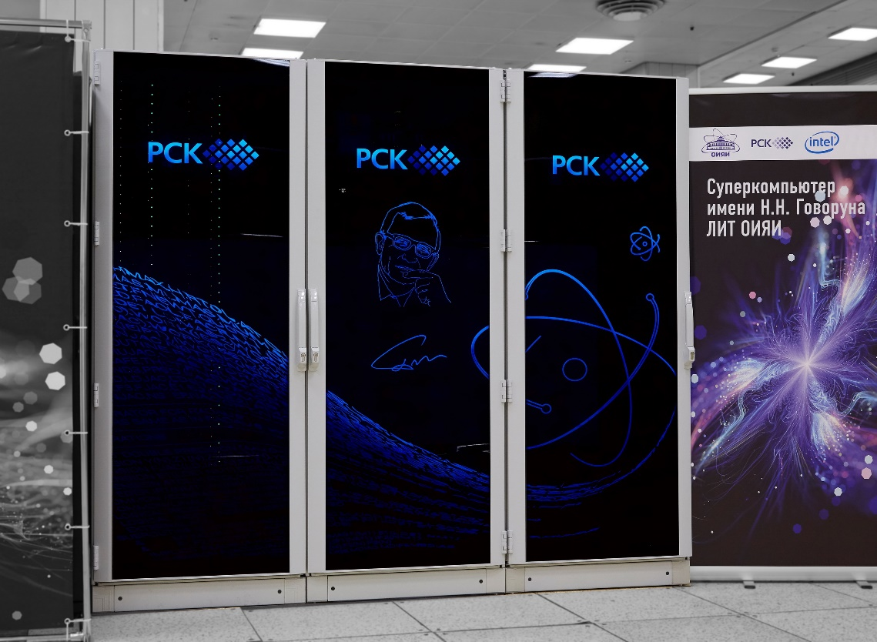
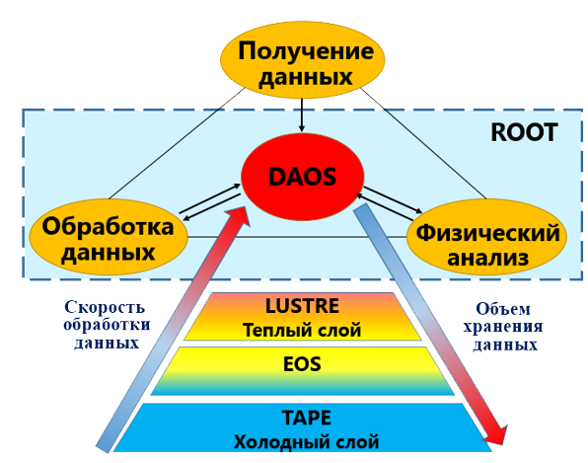
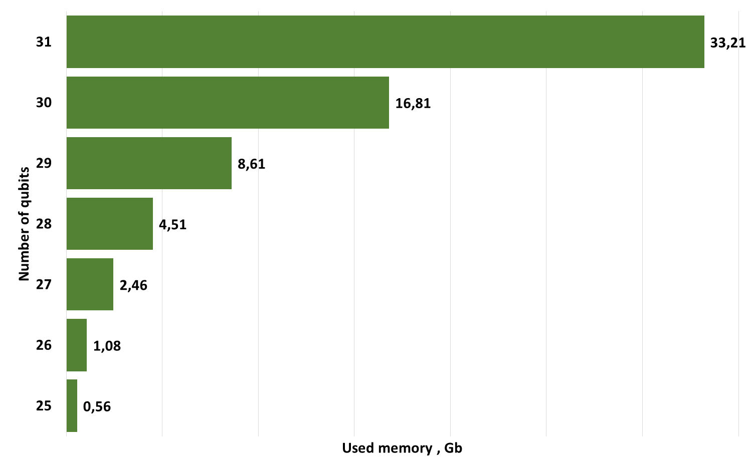
Развитие инструментов и сервисов для моделирования свойств электронных оболочек сверхтяжелых элементов на суперкомпьютере «Говорун»
Для задач, решаемых в рамках Проекта создана вычислительная система по требованию, содержащая 288 физических ядер (576 логических ядер) и файловое хранилище емкостью 7 ТБ под управлением файловой системы NFS. На этой системе проводились интенсивные расчеты с использованием ПО AMS, DIRAC, QuEST, Qiskit, Cirq для расчетов электронных свойств сверхтяжелых элементов, в том числе с использованием квантовых алгоритмов.
За время выполнения проекта было решено 4200 задач, на которые было затрачено 740 000 ядро-часов.
Суперкомпьютер «Говорун»
В.В. Кореньков

Slide 20
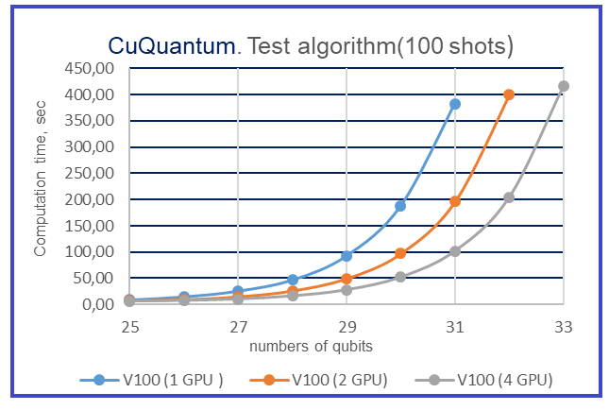
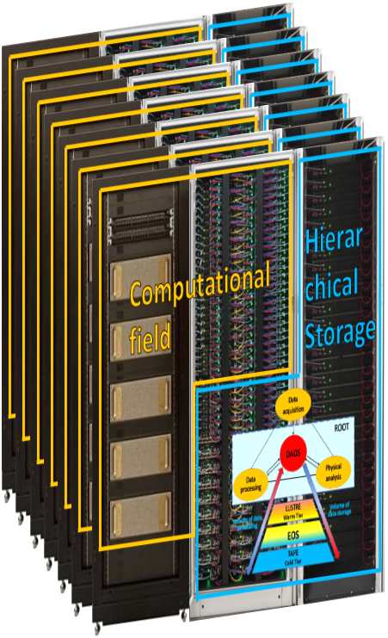
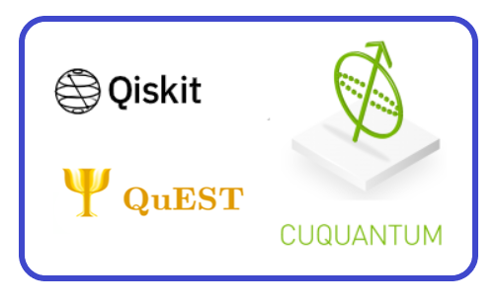
Investigation of the capabilities of the infrastructure for quantum stimulation on the supercomputer «Govorun»
CPU
GPU
38 qubits
34 qubits
О.В. Иванцова
The dimension of the state vector grows exponentially with the increase in the number of qubits, therefore, due to memory limitations, the quantum circuit is limited to 38 qubits per CPU and 31 qubits per 1 GPU and 34 qubits per 8 GPU. However, despite the CPU's ability to simulate a larger number of qubits on the existing infrastructure, the simulation speed on the GPU on all simulators is several times higher than the simulation speed on the CPU
With an increase in the number of qubits, the difference in speed becomes more noticeable with an increase in the number of GPUs (from 1.5 times (1 GPU) to 3.75 times (4 GPU))
Notes:
с целью исследования возможностей инфраструктуры ЛИТ для оценки доступных границ расчетов ( количества кубитов и времени выполнения алгоритма)
было произведено тестирование на 3-х различных симуляторах и на 2-х различных типах архитектур на следующих алгоритмах: тестовом алгоритме (а ля Google), алгоритме Гровера и квантовом преобразовании Фурье.)
На симуляторе CuQuantum произведено тестирование с использованием нескольких графических процессоров (до 4-х GPU), которое продемонстрировало не только возможность симуляции дополнительного кубита при добавлении дополнительно GPU, но и увеличение скорости

Slide 21
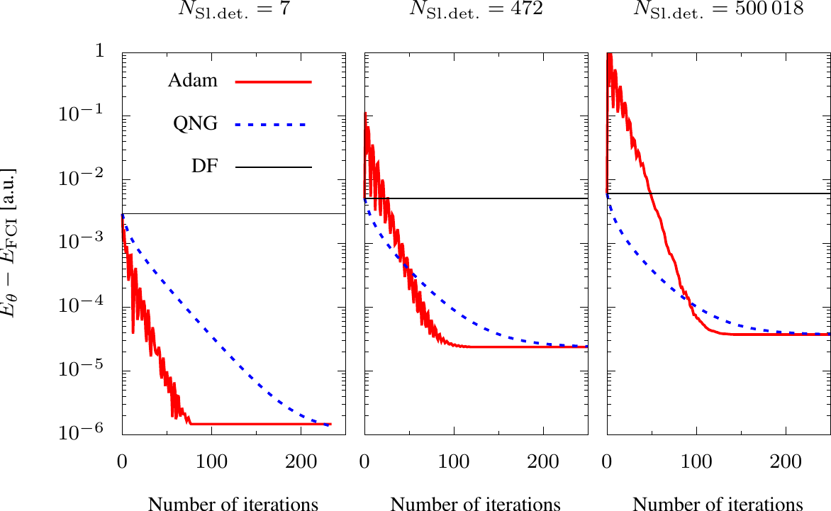
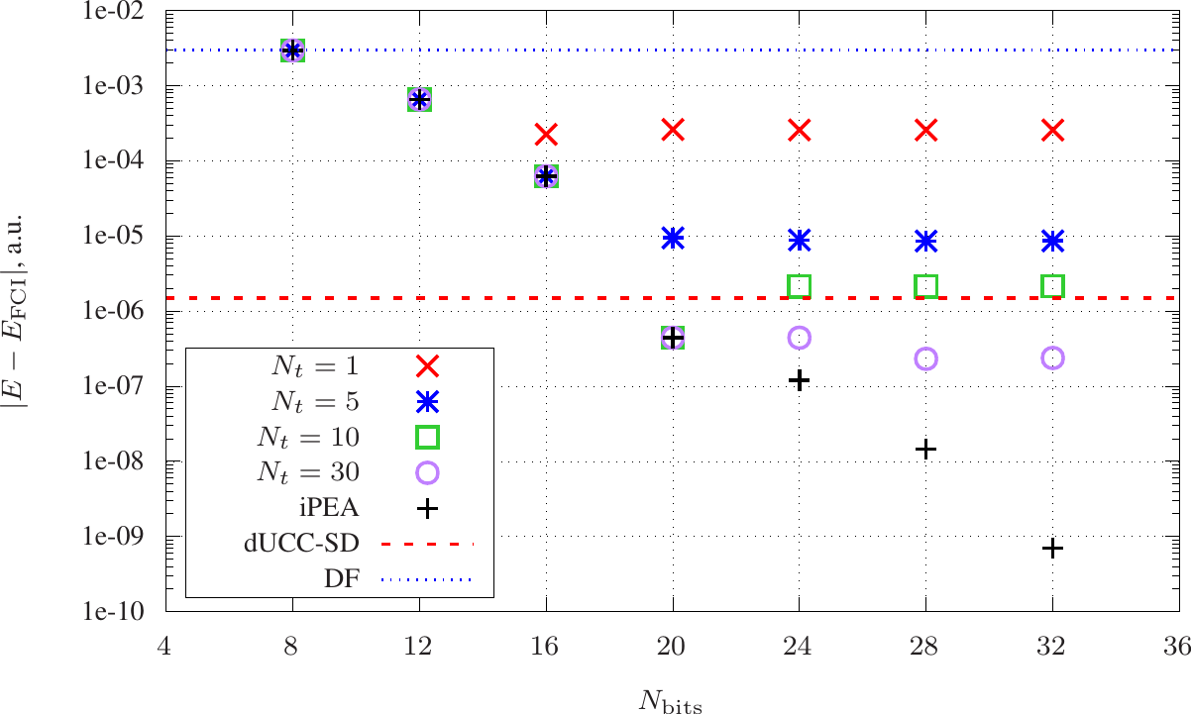
Расчет энергии атома московия (Z = 115)
с помощью квантовых алгоритмов
В.А. Зайцев
Вариационный алгоритм (VQE)
Построение анзаца с помощью метода унитарных связанных кластеров (UCC)
Adam vs Quantum Natural Gradients
Детали:
15 активных электронов
26 орбиталей
500000 детерминантов Слейтера
Итерационный алгоритм оценки фазы (iPEA)
Алгоритм VQE с dUCC-SD анзацем и оптимизатором Adam представляется наиболее перспективным

Slide 22
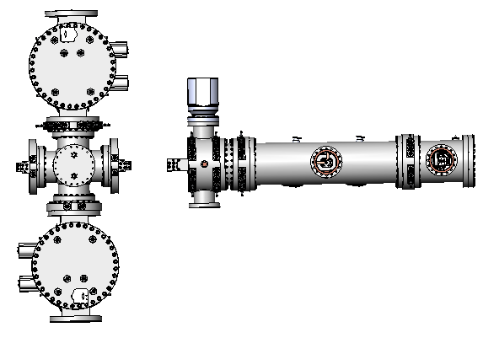
Многоотражательный времяпролетный масс-спектрометр (ИАП РАН)
блок канала пробы
ожидаемая точность измерения масс: ~10⁻⁷
статус:
Закончена разработка ионно-оптических схем всех критических узлов масс-спектрометра
Выполнен эскизный механический дизайн для важнейших узлов прибора
Для этих же узлов разработаны схемы питания
блок в/п анализатора
блок детекторов
блок квадрупольных масс-фильтров
М.И. Явор
Т.В. Помозов
Н.Р. Галль
М.З. Мурадымов
блок канала калибранта

Slide 23
Промежуточные итоги
Сверхтяжелые ядра:
эксперимент (⁴⁸Ca+²⁴³Am на Фабрике сверхтяжелых элементов ОИЯИ)
теория (сечения образования и свойства распада)
Сверхтяжелые атомы:
эксперимент (химическое поведение 112-го и 114-го элементов, образующихся в реакции ⁴⁸Ca+²⁴²Pu
на Фабрике сверхтяжелых элементов ОИЯИ)
теория (алгоритмы (в том числе квантовые) и расчеты электронной структуры сверхтяжелых элементов и их соединений с учетом релятивистских поправок высокого порядка с использованием суперкомпьютера «Говорун» ОИЯИ)
Многоотражательный времяпролетный масс-спектрометр для прецизионных измерений масс сверхтяжелых элементов (разработка).
Спасибо за внимание!

